Slide 1
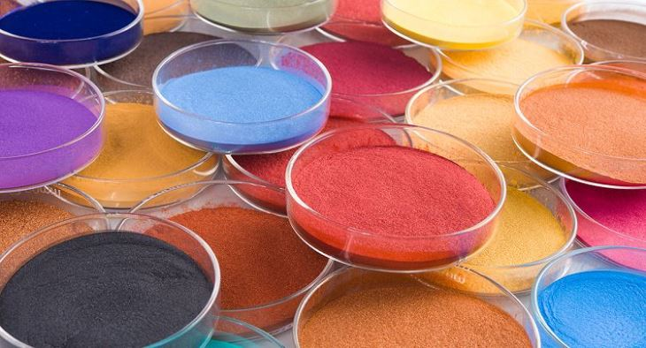
Grundlæggende nanokemi
Eksamenstræning 2
Thomas Just Sørensen
Nano-Science Centeret
Kemisk Institut

Slide 2
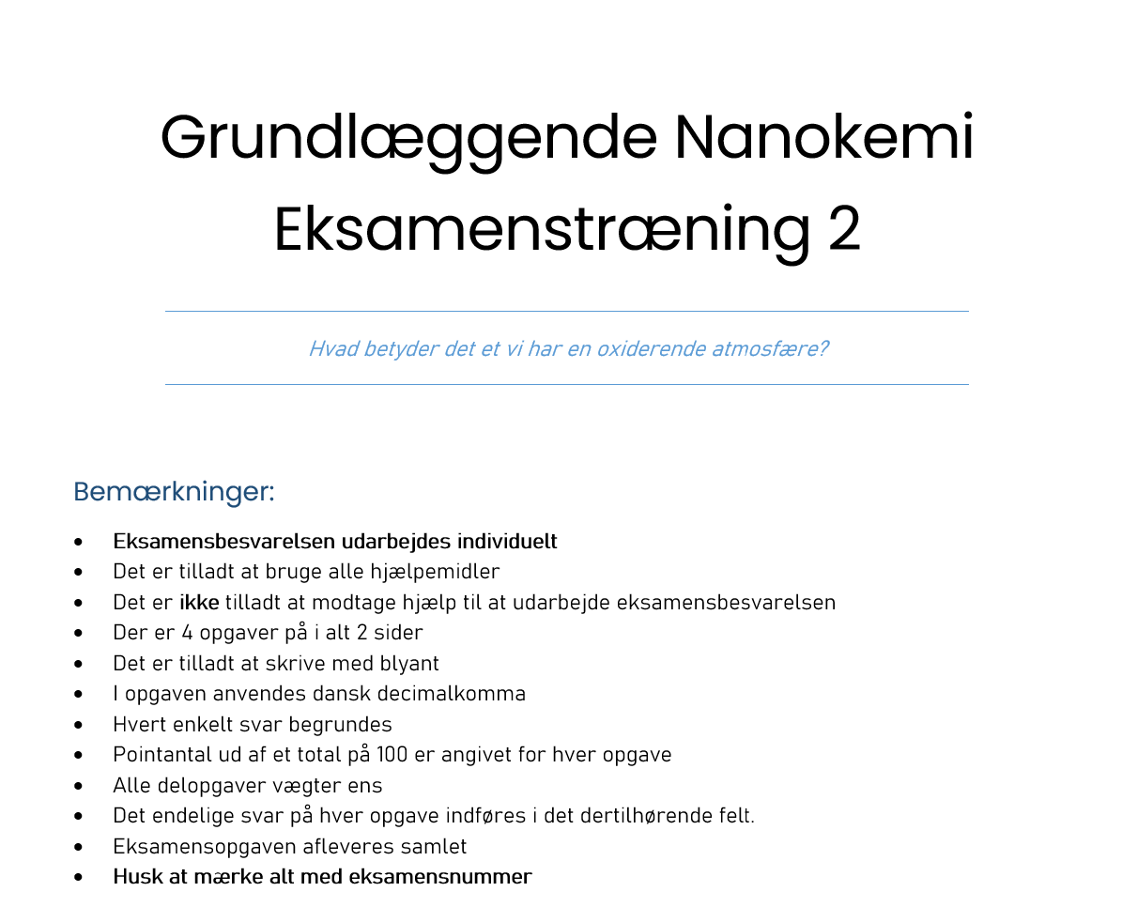

Slide 3
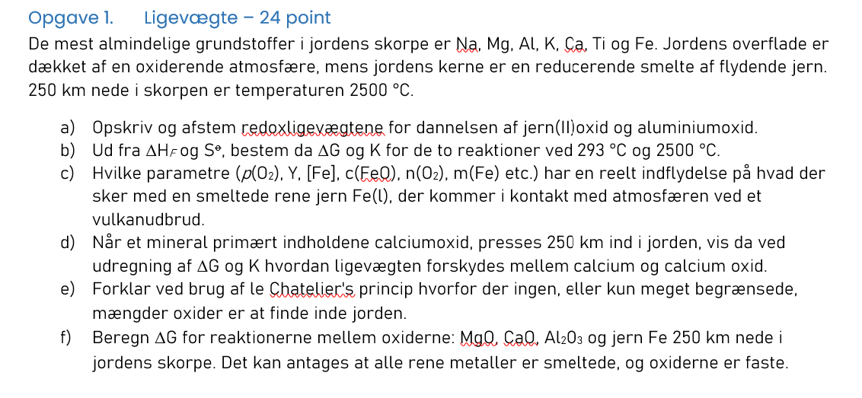
Opgave 1
a)
2Fe(0) + O₂(0) = 2Fe(II)O(-II)
4Al(0) + 3O₂(0) = 2Al₂(III)O₃(-II)
b) Fe
ΔH_{Reaction} = 2*-272,04-(2*12,4+0) kJ/mol ved 2500 °C
ΔH_{Reaction} = 2*-272,04-(0+0) kJ/mol ved 298 °C
Product – Reagents = -272,04 – 24,8 =-568,88 kJ/mol ved 2500 °C
Product – Reagents = 2*-272,04 – 0 =-544,08 kJ/mol ved 298 K
Mere bindingsenergi
ΔS_{Reaction} = tal på
Product – Reagents = 2*60,75– (205,0 + 2*34,76) = -153,02 J/mol*K = -0,15302 kJ/mol*K for begge temperaturer (vi har ikke Fe(s))
Mindre orden
ΔG_{Reaction} = -544,08-298*(-0,15302) =-502,30 kJ/mol
K = e^(502300/(8,31451*298))=1,1E+88
ΔG_{Reaction} = -568,88-(2500+273)*(-0,15302) = -144,56 kJ/mol
K = e^(144.556/(8,31451*)2500+273=))=528

Slide 4
Opgave 1
b) Al
ΔH_{Reaction} = Product – Reagents = 2*-1620,57 – (4*10,56+3*0) kJ/mol = -3282,78 kJ/mol ved 2500 C
ΔH_{Reaction} = Product – Reagents = 2*-1675,7 – (4*0+3*0) kJ/mol = -3351,4 kJ/mol ved 298 K
Mere bindings energi
ΔS_{Reaction} = Product – Reagents = 2*67,24 – (4*39,55+3*205,0) J/mol*K = -638,42 J/mol*K ved 2500 C
ΔS_{Reaction} = Product – Reagents = 2*50,92 – (4*28,27+3*205,0) J/mol*K = -626,24 J/mol*K ved 25 C
Mindre orden
ΔG_{Reaction} = -3351,4 -298*(-0,62624) =-3180 kJ/mol
K = e^(3180000/(8,31451*298))= e^(1283)
ΔG_{Reaction} = -3282,78-(2500+273)*(-0,63842) =-1511 kJ/mol
K = e^(1.219.000/(8,31451*(2500+273))=2,97E+28

Slide 5
Opgave 1
c)
Fe(l) + O₂ = FeO(s)
Y = [FeO]/([Fe]*p(O₂)) = 1/p(O₂)
Altså er termodynamikken kun afhængig af partieltrykket af oxygen. Vi har lige set at reaktionen ved RT her helt forskudt med højre, det eneste der bestemmer om vi har flydende jern tilbage er altså den stofmænge O₂ vi har til rådighed. Er der nok har vi kun FeO(s), er der ikke nok har vi også Fe(l) tilbage. Dvs. kun n(O₂) i vores system har indflydelse på reaktionens forløb
d) CaO(s) = Ca(l) + O₂(g)
ΔH_{Reaction} = Product – Reagents = (-7,79 +0) – (-634,92) = +627,13 kJ/mol
ΔS_{Reaction} = Product – Reagents = (205,0 + 45,51)-38,1 = 212,4 J/mol*K = 0,2124 kJ/mol*K
ΔG_{Reaction} = +627,13-2500*0,2124 = +96,13 kJ/mol
K = e^(-96130/(8,31451*2500))= 0,0098

Slide 6
Opgave 1
e)
Ligevægten for alle oxiderne forskydes kraftigt mod metallerne og frit ilt. Alt frit ilt vil stige mod atmosfæren og dermed drive alle ligevægtene mod rent metal.
f)
MgO + Fe(l) = Mg(l) + FeO
ΔH = 321,95 kJ/mol ΔS = 0,0335 kj/mol*K
ΔG = ΔH – 2500ΔS = 238,2 kJ/mol
CaO + Fe(l) = Ca(l) + FeO
ΔH = 358,27 kJ/mol ΔS = 0,0334 kJ/mol*K
ΔG = ΔH – 2500ΔS = 274,8 kJ/mol
Al₂O₃ + 3Fe(l) = 2Al(l) + 3FeO
ΔH = 1401,82 kJ/mol ΔS = 0,0342 kJ/mol*K
ΔG = ΔH – 2500ΔS = 1487,2 kJ/mol

Slide 7
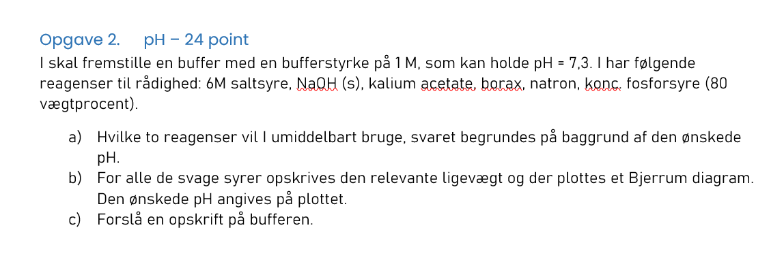
Opgave 2
a)
pH = 7,3 er physiologisk pH, og vi består bla af en phosphatbuffer, så jeg vil indstille fosforsyre med natriumhydroxid.
b)
CH₃COOH = CH₃COO⁻ + H⁺
H₂CO₃ = HCO₃⁻ + H⁺
B(OH)₃ + H₂O = B(OH)₄⁻ + H⁺
H₂PO₄⁻ = HPO₄²⁻ + H⁺

Slide 8
Opgave 2
c)
Ratio mellem mono- og biphosphat:
pH = pK_{A} + log[A⁻]/[HA]
7,3 = 7,21 + log[A⁻]/[HA]
[A⁻]/[HA] = 10^{7,3-7,21} = 1,23
Det giver mening, vi er over pK_{A}
Der er mindst HA, så [HA] = 1 M, hvilket betyder at [A⁻] = 1,23 M og c(H₃PO₄) = 2,23 M
Vi laver en liter og skal bruge 2,23 mol fosforsyre, og 1,23 mol NaOH
Fosforsyre: 2,23 mol * 97,994 g/mol = 218,52 g 100% fosforsyre, dvs 273,2 g 80%
NaOH: (2,23+1,23 mol)* 39,997 g/mol =138,390 g
Opskrift:
138,390 g natrium hydroxid afvejes i en 1,000 L volumetrisk flaske og fortyndes med ca. 500 mL rent vand.
273,2 g 80% fosforsyre afvejes i et bægerglas og tilsættes LANGSOMT til den volumetriske flaske. Bægerglasset vaskes efter med 3 portioner af ca. 50 mL vand, der også overføres til den volumetriske flaske.
Den volumetriske flaske køler til sturetemperatur, hvorefter den fyldes til 1,000L mærket med rent vand og rystes forsigtigt.

Slide 9
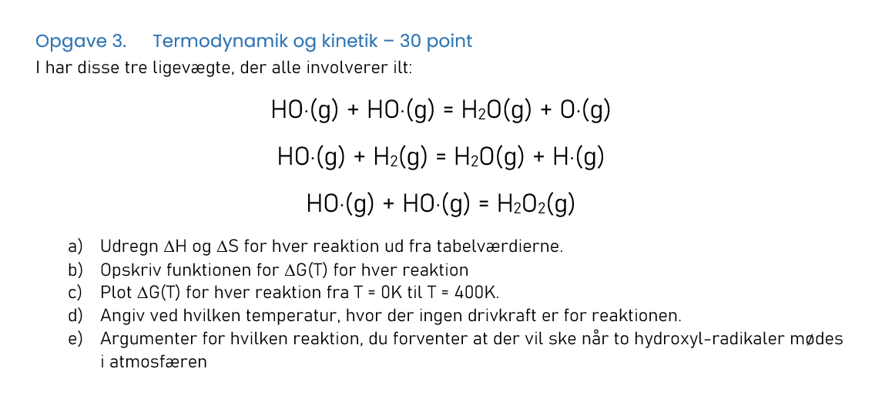
Opgave 3
a)
b)
ΔG = -70,6 – T(-0,01766) kJ/mol
ΔG = -62,79 – T(-0,01129) kJ/mol
ΔG = -214,09 – T(-0,1787) kJ/mol
deltaH reaktion | -70,6
deltaS reaktion | -17,661
deltaH reaktion | -62,79
deltaS reaktion | -11,29
deltaH reaktion | -214,09
deltaS reaktion | -178,72

Slide 10
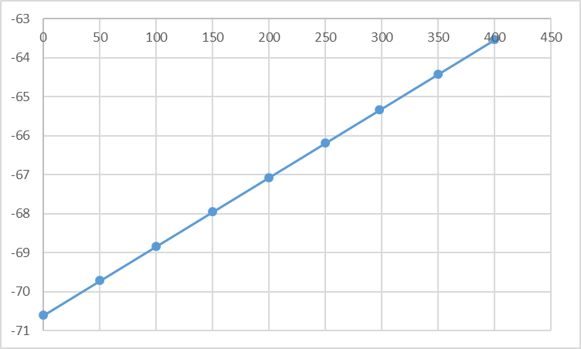
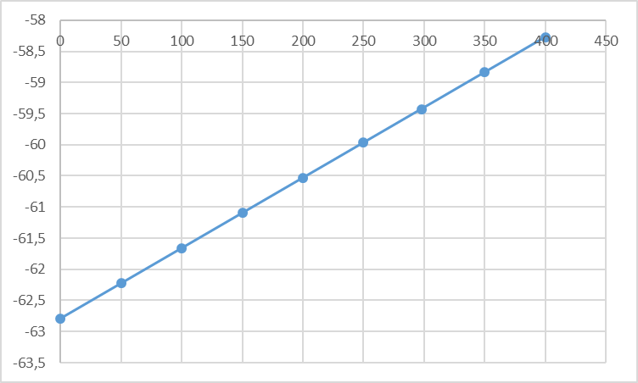
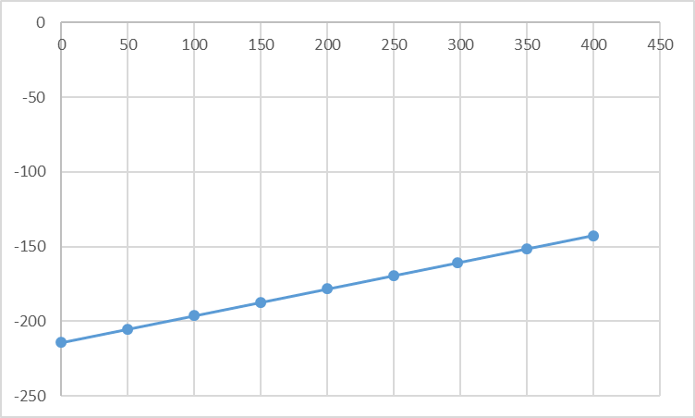
Opgave 3
c)

Slide 11
Opgave 3
d)
ΔG = -70,6 – T(-0,01766) kJ/mol = 0
70,6 = T(0,01766) = ⇔ T = 70,6/0,01766 = 3998K
ΔG = -62,79 – T(-0,01129) kJ/mol = 0
62,79 = T(0,01129) ⇔ T = 5562K
ΔG = -214,09 – T(-0,1787) kJ/mol = 0
214,09 = T(0,1787) ⇔ T = 1198K
e)
Baseret på termodynamik alene, så danner hydroxylradikaler hydrogenperoxid.

Slide 12
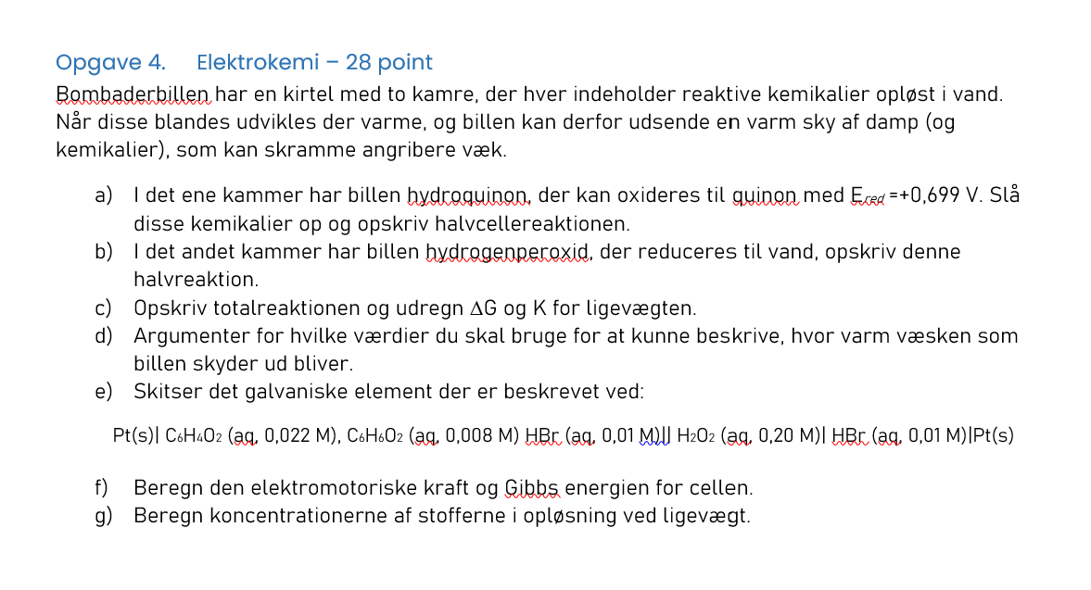
Opgave 4
a)
b)
H₂O₂(aq) + 2e⁻ + 2H⁺ = 2H₂O(l)
c)
H₂Q(aq) + H₂O₂(aq) = Q(aq) + 2H₂O(l)
E_{celle} = 1,776 V – 0,699 V = 1,077 V
ΔG = -n*F*E = 2*96.485*1,077 J/mol= -207,83 kJ/mol
K = e^(207.830/(8,3145*298)) = 2,68E+36
d)
Hvis vi skal kunne regne temperaturen ud, skal vi kende varmeudviklingen = ΔH [kJ/mol]. Vi skal kende varmekapaciteten c_{P} [J/gK] af væsken, stofmængden af reagenser [mol] og massen af væske [g] for at regne ud hvor varmt det bliver.

Slide 13
Opgave 4
e)
f)
E = E_{celle} – RT/nF*ln[red]/[ox] = 1,077 V – (8,3145*298)/2*96.485*ln(([H₂O][Q])/([H₂O₂][H₂Q])) = 1,077 V – 0,0128*ln((1*0,022)/(0,20*0,008) = 1,043 V
ΔG = -n*F*E = 201,26 kJ/mol
Ligevægt K= [Q]/([H₂O₂][H₂Q]) = 2,68E+36
SÆL, men ligevægten er helt forskudt mod produkt, derfor [Q] = 0,030 M, [H₂Q] = 0 M, [H₂O₂] = 0,192 M
Q
H⁺
H₂Q
H₂O₂
H⁺

